Slide 1
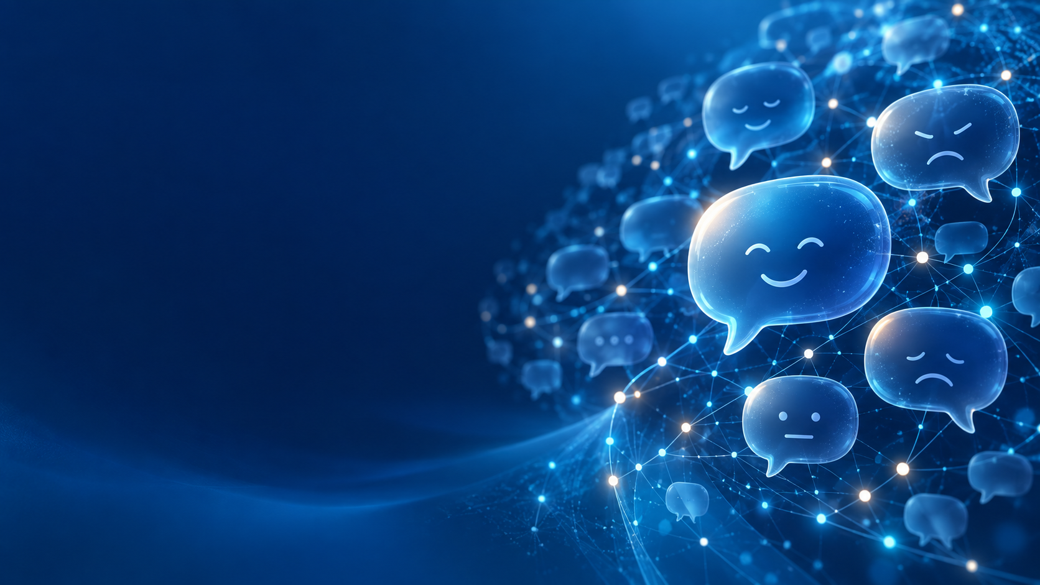

ĐỒ ÁN CUỐI MÔN · NLP
Nhận diện cảm xúc
trong văn bản mạng xã hội
tiếng Việt
Mô hình học máy và Transformer
Ngô Gia Bảo · Phan Minh Nhân · Trần Đình Tiễn
Đồ án môn Xử lý ngôn ngữ tự nhiên – GVHD: Ts.Đặng Văn Thìn
Notes:
20 giây. Giới thiệu đề tài và bốn pipeline. Nhóm triển khai bài toán nhận diện cảm xúc đơn nhãn trên UIT-VSMEC. Nguồn kết quả: results/model_comparison.csv, lần chạy 08/09/2026.
Nguồn logo UIT (bản gốc, không thay đổi màu/tỷ lệ): https://www.uit.edu.vn/media/Footer_logo_VNA_414199455a.png ; trang chủ https://www.uit.edu.vn/ . Nền minh họa chủ đề NLP được tạo bằng ImageGen, không phải hình ảnh cơ sở vật chất hay bộ nhận diện chính thức của UIT.

Slide 2
ĐỀ TÀI
Động cơ và mục tiêu
Ngôn ngữ bình luận có nhiều biến thể
Mục tiêu đồ án
Teencode, emoji và phủ định khiến việc dự đoán bằng từ khóa đơn lẻ dễ sai.
Triển khai bốn pipeline trên cùng split, phân tích kết quả và demo từ checkpoint.
UIT · XỬ LÝ NGÔN NGỮ TỰ NHIÊN · UIT-VSMEC
02 / 17
Notes:
35 giây. Nêu tính thực tế của câu mạng xã hội và mục tiêu học phần: tiền xử lý, biểu diễn, phân loại, đánh giá. Không tuyên bố kiến trúc mới.
Nguồn logo UIT (bản gốc, không thay đổi màu/tỷ lệ): https://www.uit.edu.vn/media/Footer_logo_VNA_414199455a.png ; trang chủ https://www.uit.edu.vn/ . Nền minh họa chủ đề NLP được tạo bằng ImageGen, không phải hình ảnh cơ sở vật chất hay bộ nhận diện chính thức của UIT.

Slide 3
DỮ LIỆU
Bài toán phân loại bảy cảm xúc
Đầu vào
Đầu ra
“Cuối cùng cũng làm được rồi, vui quá!”
Enjoyment
Anger, Disgust, Enjoyment, Fear,
Other, Sadness, Surprise
Một câu có một nhãn. Ví dụ trên minh họa bài toán, không phải số liệu test.
UIT · XỬ LÝ NGÔN NGỮ TỰ NHIÊN · UIT-VSMEC
03 / 17
Notes:
35 giây. Một câu vào, một nhãn ra. Đây là đa lớp đơn nhãn, không phải đa nhãn hoặc stance. Other không tự động là neutral. Nguồn dữ liệu: https://arxiv.org/abs/1911.09339
Nguồn logo UIT (bản gốc, không thay đổi màu/tỷ lệ): https://www.uit.edu.vn/media/Footer_logo_VNA_414199455a.png ; trang chủ https://www.uit.edu.vn/ . Nền minh họa chủ đề NLP được tạo bằng ImageGen, không phải hình ảnh cơ sở vật chất hay bộ nhận diện chính thức của UIT.

Slide 4
DỮ LIỆU
Dữ liệu UIT-VSMEC
Tập | Số câu | Vai trò
Train | 5.548 | Học tham số và đặc trưng
Validation | 686 | Chọn checkpoint
Test | 693 | Đánh giá cuối
Tổng cộng 6.927 câu. Nhóm sử dụng lại bộ dữ liệu gốc đã có trong dự án.
UIT · XỬ LÝ NGÔN NGỮ TỰ NHIÊN · UIT-VSMEC
04 / 17
Notes:
40 giây. Bộ nộp có ba XLSX gốc trong data/raw. Giữ nguyên split. Không học IDF, vocabulary hoặc Word2Vec từ validation/test. Nguồn: data/raw và results/data_statistics.json; https://arxiv.org/abs/1911.09339
Nguồn logo UIT (bản gốc, không thay đổi màu/tỷ lệ): https://www.uit.edu.vn/media/Footer_logo_VNA_414199455a.png ; trang chủ https://www.uit.edu.vn/ . Nền minh họa chủ đề NLP được tạo bằng ImageGen, không phải hình ảnh cơ sở vật chất hay bộ nhận diện chính thức của UIT.

Slide 5
DỮ LIỆU
Phân bố nhãn trong tập train
Lớp Enjoyment nhiều hơn Surprise khoảng 6,4 lần.
UIT · XỬ LÝ NGÔN NGỮ TỰ NHIÊN · UIT-VSMEC
05 / 17
Notes:
40 giây. Enjoyment 1558, Surprise 242. Vì lệch nhãn, ưu tiên Macro-F1. Audit 1 văn bản chung train/validation, 0 giao train/test sau chuẩn hóa; không đồng nghĩa loại trừ gần trùng. Nguồn: results/label_distribution.csv và data_audit.json.
Nguồn logo UIT (bản gốc, không thay đổi màu/tỷ lệ): https://www.uit.edu.vn/media/Footer_logo_VNA_414199455a.png ; trang chủ https://www.uit.edu.vn/ . Nền minh họa chủ đề NLP được tạo bằng ImageGen, không phải hình ảnh cơ sở vật chất hay bộ nhận diện chính thức của UIT.

Slide 6
TIỀN XỬ LÝ
Tiền xử lý theo từng pipeline
Pipeline | Biểu diễn đầu vào
SVM | Word n-gram đã tách từ + character n-gram
CNN + Word2Vec | Pyvi, lowercase, tối đa 64 từ
PhoBERT | Pyvi trước tokenizer, tối đa 128 token
ViSoBERT | Giữ emoji, không Pyvi, tối đa 128 token
Giữ emoji và từ phủ định. Chỉ fit đặc trưng trên train.
UIT · XỬ LÝ NGÔN NGỮ TỰ NHIÊN · UIT-VSMEC
06 / 17
Notes:
45 giây. NFC, khoảng trắng, URL và mention; giữ dấu, emoji và phủ định. PhoBERT cần tách từ. Pyvi thuận tiện local nhưng khác RDRSegmenter mà tác giả khuyến nghị. Nguồn: notebook mục 3; https://huggingface.co/vinai/phobert-base-v2
Nguồn logo UIT (bản gốc, không thay đổi màu/tỷ lệ): https://www.uit.edu.vn/media/Footer_logo_VNA_414199455a.png ; trang chủ https://www.uit.edu.vn/ . Nền minh họa chủ đề NLP được tạo bằng ImageGen, không phải hình ảnh cơ sở vật chất hay bộ nhận diện chính thức của UIT.

Slide 7
MÔ HÌNH 01
TF-IDF và SVM
Biểu diễn thưa
Phân loại tuyến tính
Word n-gram 1–3 và character n-gram 3–5. IDF và vocabulary học từ train.
LinearSVC với C=1 và class_weight=balanced. Chọn lớp có decision score lớn nhất.
Ưu điểm: huấn luyện nhanh. Giới hạn: hàm ý và ngữ cảnh xa.
UIT · XỬ LÝ NGÔN NGỮ TỰ NHIÊN · UIT-VSMEC
07 / 17
Notes:
55 giây. TF-IDF giảm trọng số đặc trưng phổ biến. Ghép word 1–3, char 3–5. LinearSVC one-vs-rest, squared hinge mặc định, C=1, class_weight balanced. Điểm dự đoán là decision score, không phải xác suất. Nguồn: notebook mục 5; https://scikit-learn.org/stable/modules/generated/sklearn.svm.LinearSVC.html
Nguồn logo UIT (bản gốc, không thay đổi màu/tỷ lệ): https://www.uit.edu.vn/media/Footer_logo_VNA_414199455a.png ; trang chủ https://www.uit.edu.vn/ . Nền minh họa chủ đề NLP được tạo bằng ImageGen, không phải hình ảnh cơ sở vật chất hay bộ nhận diện chính thức của UIT.

Slide 8
MÔ HÌNH 02
Word2Vec và TextCNN
Bước | Kích thước hoặc vai trò
Word2Vec | 64 từ × 300 chiều
Conv1d + ReLU | Kernel 3, 4, 5 với 128 filter mỗi loại
Global max pooling | Ghép thành vector 384 chiều
Dropout + Linear | Dropout 0,5 và bảy logits
Embedding chỉ học từ train rồi cập nhật tiếp bằng nhãn cảm xúc.
UIT · XỬ LÝ NGÔN NGỮ TỰ NHIÊN · UIT-VSMEC
08 / 17
Notes:
55 giây. Word2Vec Skip-gram học ngữ cảnh trên train. CNN mới học nhãn cảm xúc. Embedding tiếp tục cập nhật. Mỗi kernel 128 filter, pooling rồi ghép thành 384 chiều. PAD-only windows bị che trước pooling. Nguồn: notebook mục 6; https://arxiv.org/abs/1301.3781; https://aclanthology.org/D14-1181/
Nguồn logo UIT (bản gốc, không thay đổi màu/tỷ lệ): https://www.uit.edu.vn/media/Footer_logo_VNA_414199455a.png ; trang chủ https://www.uit.edu.vn/ . Nền minh họa chủ đề NLP được tạo bằng ImageGen, không phải hình ảnh cơ sở vật chất hay bộ nhận diện chính thức của UIT.

Slide 9
NỀN TẢNG
Transformer encoder
Biểu diễn phụ thuộc ngữ cảnh
Phân loại sau tiền huấn luyện
Mỗi token tổng hợp thông tin từ các token khác bằng self-attention.
Thêm đầu phân loại bảy lớp và fine-tune toàn bộ trọng số trên dữ liệu train.
Attention mask loại padding. Mô hình vẫn có thể nhầm câu mỉa mai.
UIT · XỬ LÝ NGÔN NGỮ TỰ NHIÊN · UIT-VSMEC
09 / 17
Notes:
55 giây. Self-attention tổng hợp theo quan hệ giữa token. Q K V là các phép chiếu học được. Multi-head cho nhiều cách tổng hợp, vị trí giúp phân biệt thứ tự. Các encoder không sinh hội thoại ở đây. Nguồn: https://arxiv.org/abs/1706.03762
Nguồn logo UIT (bản gốc, không thay đổi màu/tỷ lệ): https://www.uit.edu.vn/media/Footer_logo_VNA_414199455a.png ; trang chủ https://www.uit.edu.vn/ . Nền minh họa chủ đề NLP được tạo bằng ImageGen, không phải hình ảnh cơ sở vật chất hay bộ nhận diện chính thức của UIT.

Slide 10
MÔ HÌNH 03 & 04
PhoBERT và ViSoBERT
Mô hình | Checkpoint | Đầu vào
PhoBERT | vinai/phobert-base-v2 | Tách từ Pyvi
ViSoBERT | uitnlp/visobert | Văn bản chuẩn hóa
Cả hai dùng encoder tiền huấn luyện và đầu phân loại bảy lớp.
So sánh pipeline thực dụng, chưa cô lập riêng ảnh hưởng kiến trúc.
UIT · XỬ LÝ NGÔN NGỮ TỰ NHIÊN · UIT-VSMEC
10 / 17
Notes:
45 giây. PhoBERT dùng chính xác base-v2. ViSoBERT hướng tới dữ liệu mạng xã hội nên đáng thử, không đảm bảo thắng. Nhóm không tự pretrain hoặc dùng API. Nguồn: https://huggingface.co/vinai/phobert-base-v2 và https://huggingface.co/uitnlp/visobert
Nguồn logo UIT (bản gốc, không thay đổi màu/tỷ lệ): https://www.uit.edu.vn/media/Footer_logo_VNA_414199455a.png ; trang chủ https://www.uit.edu.vn/ . Nền minh họa chủ đề NLP được tạo bằng ImageGen, không phải hình ảnh cơ sở vật chất hay bộ nhận diện chính thức của UIT.

Slide 11
THỰC NGHIỆM
Thiết kế huấn luyện
Mô hình | Thiết lập chính
SVM | C=1, balanced, không grid search
CNN | Adam, lr 0,001, batch 64, patience 4
Hai Transformer | AdamW, lr 2e-5, batch 4, accumulation 4
Checkpoint | Macro-F1 validation, seed 42
Transformer tối đa 4 epoch. Test đánh giá sau khi chọn checkpoint.
UIT · XỬ LÝ NGÔN NGỮ TỰ NHIÊN · UIT-VSMEC
11 / 17
Notes:
50 giây. Seed42, lựa checkpoint validation Macro-F1. CNN chạy11 chọn7, PhoBERT chạy4 chọn3, ViSoBERT chạy4 chọn4. Accum4 batch4 tối đa16 mẫu/update. SVM không tune C. Nguồn: config.json và history.json từng model.
Nguồn logo UIT (bản gốc, không thay đổi màu/tỷ lệ): https://www.uit.edu.vn/media/Footer_logo_VNA_414199455a.png ; trang chủ https://www.uit.edu.vn/ . Nền minh họa chủ đề NLP được tạo bằng ImageGen, không phải hình ảnh cơ sở vật chất hay bộ nhận diện chính thức của UIT.

Slide 12
ĐÁNH GIÁ
Các chỉ số đánh giá
Chỉ số | Ý nghĩa
Accuracy | Tỷ lệ dự đoán đúng toàn bộ test
Macro-F1 | Trung bình F1 đều trên bảy lớp
Weighted-F1 | Trung bình F1 theo support từng lớp
Macro-F1 là chỉ số chính vì dữ liệu lệch nhãn.
UIT · XỬ LÝ NGÔN NGỮ TỰ NHIÊN · UIT-VSMEC
12 / 17
Notes:
40 giây. Giải thích Accuracy đếm đúng tổng thể, Macro-F1 chia đều7 lớp, Weighted-F1 cân theo support. F1 là trung bình điều hòa P R. Macro-F1 không tính từ macro P R. Nguồn: notebook mục4.
Nguồn logo UIT (bản gốc, không thay đổi màu/tỷ lệ): https://www.uit.edu.vn/media/Footer_logo_VNA_414199455a.png ; trang chủ https://www.uit.edu.vn/ . Nền minh họa chủ đề NLP được tạo bằng ImageGen, không phải hình ảnh cơ sở vật chất hay bộ nhận diện chính thức của UIT.

Slide 13
KẾT QUẢ
Kết quả trên 693 câu test
Mô hình | Accuracy | Macro-F1 | Weighted-F1
PhoBERT | 66,67% | 60,51% | 66,05%
ViSoBERT | 62,77% | 59,55% | 62,53%
TF-IDF + SVM | 57,58% | 56,03% | 57,53%
CNN + Word2Vec | 59,88% | 55,33% | 59,70%
PhoBERT đứng đầu trong cấu hình và seed đã chạy.
UIT · XỬ LÝ NGÔN NGỮ TỰ NHIÊN · UIT-VSMEC
13 / 17
Notes:
50 giây. PhoBERT cao nhất ba chỉ số trong lần chạy. CNN accuracy cao hơn SVM nhưng macro thấp hơn. Bảng lấy trực tiếp model_comparison.json. Một seed chưa đủ kết luận ưu thế thống kê.
Nguồn logo UIT (bản gốc, không thay đổi màu/tỷ lệ): https://www.uit.edu.vn/media/Footer_logo_VNA_414199455a.png ; trang chủ https://www.uit.edu.vn/ . Nền minh họa chủ đề NLP được tạo bằng ImageGen, không phải hình ảnh cơ sở vật chất hay bộ nhận diện chính thức của UIT.

Slide 14
PHÂN TÍCH LỖI
Các nhầm lẫn của PhoBERT
Thật / Đoán | Anger | Disgust | Enjoy. | Fear | Other | Sad. | Surp.
Anger | 14 | 16 | 0 | 3 | 4 | 3 | 0
Disgust | 3 | 95 | 8 | 7 | 11 | 8 | 0
Enjoyment | 1 | 11 | 142 | 3 | 19 | 14 | 3
Fear | 3 | 2 | 2 | 29 | 2 | 8 | 0
Other | 4 | 14 | 15 | 0 | 77 | 15 | 4
Sadness | 1 | 6 | 9 | 2 | 5 | 93 | 0
Surprise | 0 | 5 | 8 | 2 | 10 | 0 | 12
16/40 câu Anger bị dự đoán thành Disgust.
UIT · XỬ LÝ NGÔN NGỮ TỰ NHIÊN · UIT-VSMEC
14 / 17
Notes:
45 giây. Hàng là nhãn thật, cột là dự đoán. Anger chỉ14/40 đúng,16 thành Disgust. Surprise12/37 đúng. Nhãn ít mẫu và gần nghĩa cần xem riêng. Nguồn: results/phobert/confusion_matrix.csv.
Nguồn logo UIT (bản gốc, không thay đổi màu/tỷ lệ): https://www.uit.edu.vn/media/Footer_logo_VNA_414199455a.png ; trang chủ https://www.uit.edu.vn/ . Nền minh họa chủ đề NLP được tạo bằng ImageGen, không phải hình ảnh cơ sở vật chất hay bộ nhận diện chính thức của UIT.

Slide 15
PHÂN TÍCH LỖI
Ví dụ lỗi và giới hạn
“người ta có bạn bè nhìn vui thật”
Nhãn dữ liệu: Sadness
PhoBERT dự đoán: Enjoyment
Cảm xúc có thể nằm trong hàm ý, cần ngữ cảnh rộng hơn từ khóa.
Corpus nhỏ, một seed, chưa đo khả năng chuyển miền.
UIT · XỬ LÝ NGÔN NGỮ TỰ NHIÊN · UIT-VSMEC
15 / 17
Notes:
45 giây. Đây là câu thật trong test source_id713. Giả thuyết từ vui gây nhiễu, không kết luận nhân quả. Corpus nhỏ, một seed, không ngữ cảnh hội thoại. Test đã xem ở dự án trước. Nguồn: results/error_analysis.csv.
Nguồn logo UIT (bản gốc, không thay đổi màu/tỷ lệ): https://www.uit.edu.vn/media/Footer_logo_VNA_414199455a.png ; trang chủ https://www.uit.edu.vn/ . Nền minh họa chủ đề NLP được tạo bằng ImageGen, không phải hình ảnh cơ sở vật chất hay bộ nhận diện chính thức của UIT.

Slide 16
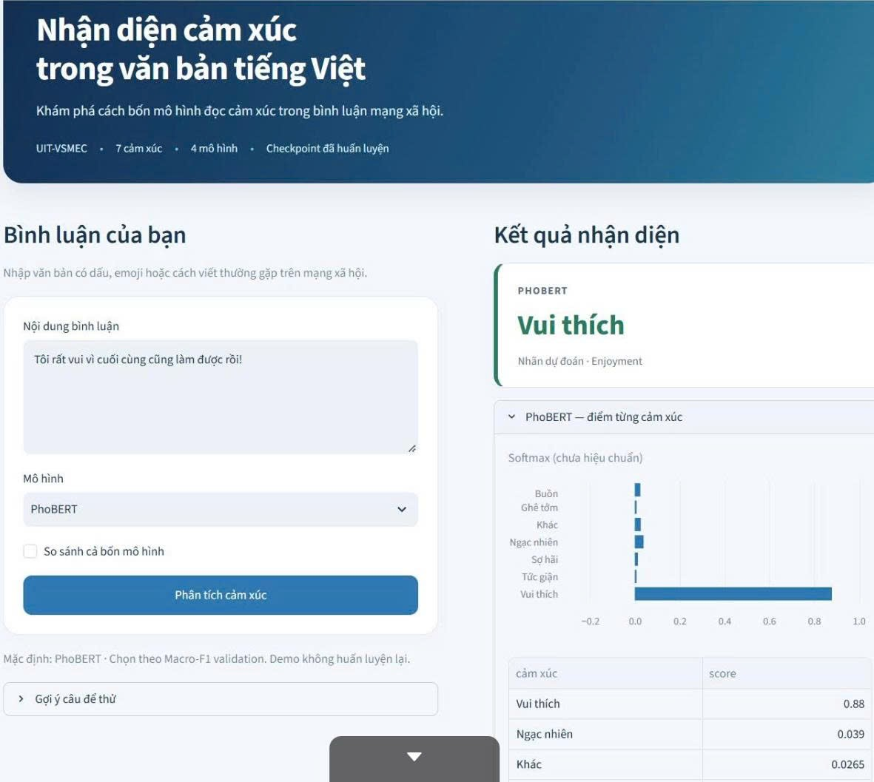
DEMO
Demo nhận diện cảm xúc
UIT · XỬ LÝ NGÔN NGỮ TỰ NHIÊN · UIT-VSMEC
16 / 17
Notes:
180 giây demo. Chạy Streamlit trước khi trình bày. Chọn PhoBERT mặc định theo validation, thử câu vui rõ ràng rồi câu hàm ý. Bật so cả4 nếu đủ thời gian. SVM decision score không phải xác suất; softmax chưa calibration. Phương án dự phòng: notebook mục12, không rerun training.
Nguồn logo UIT (bản gốc, không thay đổi màu/tỷ lệ): https://www.uit.edu.vn/media/Footer_logo_VNA_414199455a.png ; trang chủ https://www.uit.edu.vn/ . Nền minh họa chủ đề NLP được tạo bằng ImageGen, không phải hình ảnh cơ sở vật chất hay bộ nhận diện chính thức của UIT.

Slide 17
TỔNG KẾT
Kết luận và hướng phát triển
Kết quả chính
Bước tiếp theo
PhoBERT đạt Macro-F1 60,51%. SVM là baseline huấn luyện nhanh.
Chạy nhiều seed và ablation tiền xử lý. Tuning chỉ trên validation.
CẢM ƠN THẦY VÀ CÁC BẠN
Nguồn: UIT-VSMEC, Word2Vec, TextCNN, Transformer và model card.
Chi tiết tham khảo trong báo cáo.
UIT · XỬ LÝ NGÔN NGỮ TỰ NHIÊN · UIT-VSMEC
17 / 17
Notes:
35 giây. Kết luận trong phạm vi thực nghiệm. Tiếp theo nhiều seed, tuning validation, ablation tiền xử lý. Tài liệu tham khảo đầy đủ trong báo cáo và notebook. Nguồn: kết quả chạy; https://arxiv.org/abs/1911.09339; https://arxiv.org/abs/1301.3781; https://aclanthology.org/D14-1181/; https://arxiv.org/abs/1706.03762; https://huggingface.co/vinai/phobert-base-v2; https://huggingface.co/uitnlp/visobert
Nguồn logo UIT (bản gốc, không thay đổi màu/tỷ lệ): https://www.uit.edu.vn/media/Footer_logo_VNA_414199455a.png ; trang chủ https://www.uit.edu.vn/ . Nền minh họa chủ đề NLP được tạo bằng ImageGen, không phải hình ảnh cơ sở vật chất hay bộ nhận diện chính thức của UIT.

